Slide 1

О создании
Санкт-Петербургского кластера чистых технологий
/Cleantech Cluster / для городской среды организационные аспекты

Slide 2
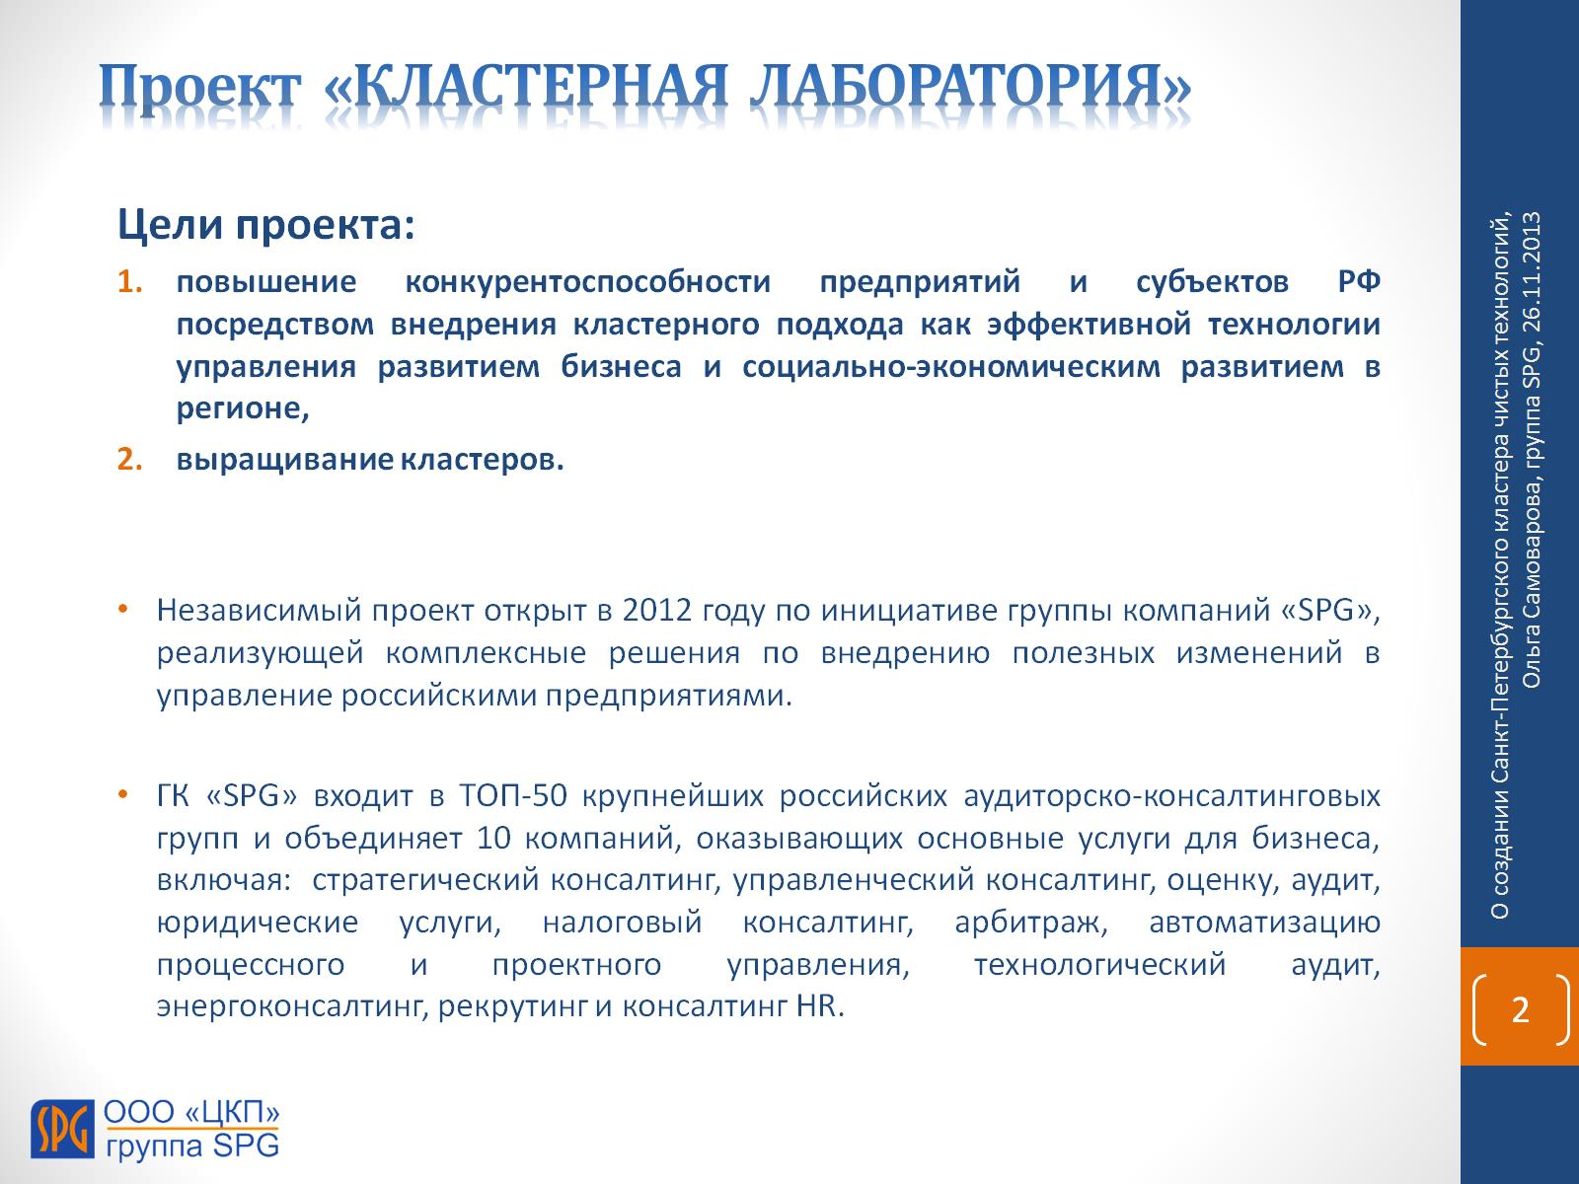
Проект «КЛАСТЕРНАЯ ЛАБОРАТОРИЯ»

Slide 3
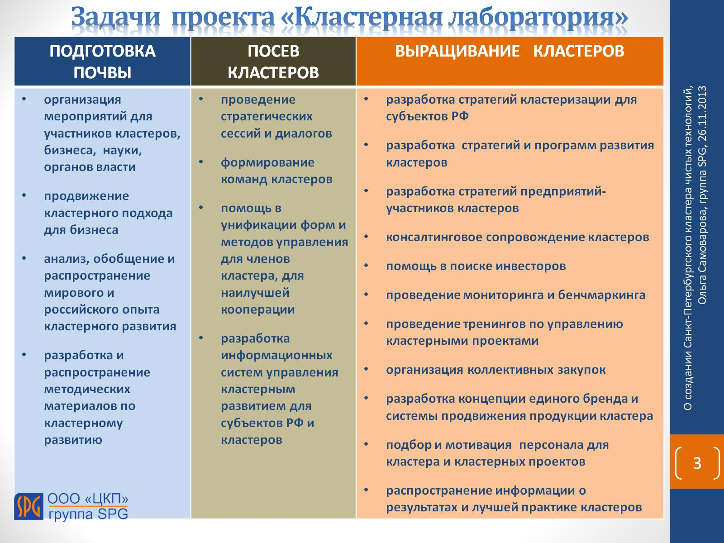
Задачи проекта «Кластерная лаборатория»

Slide 4
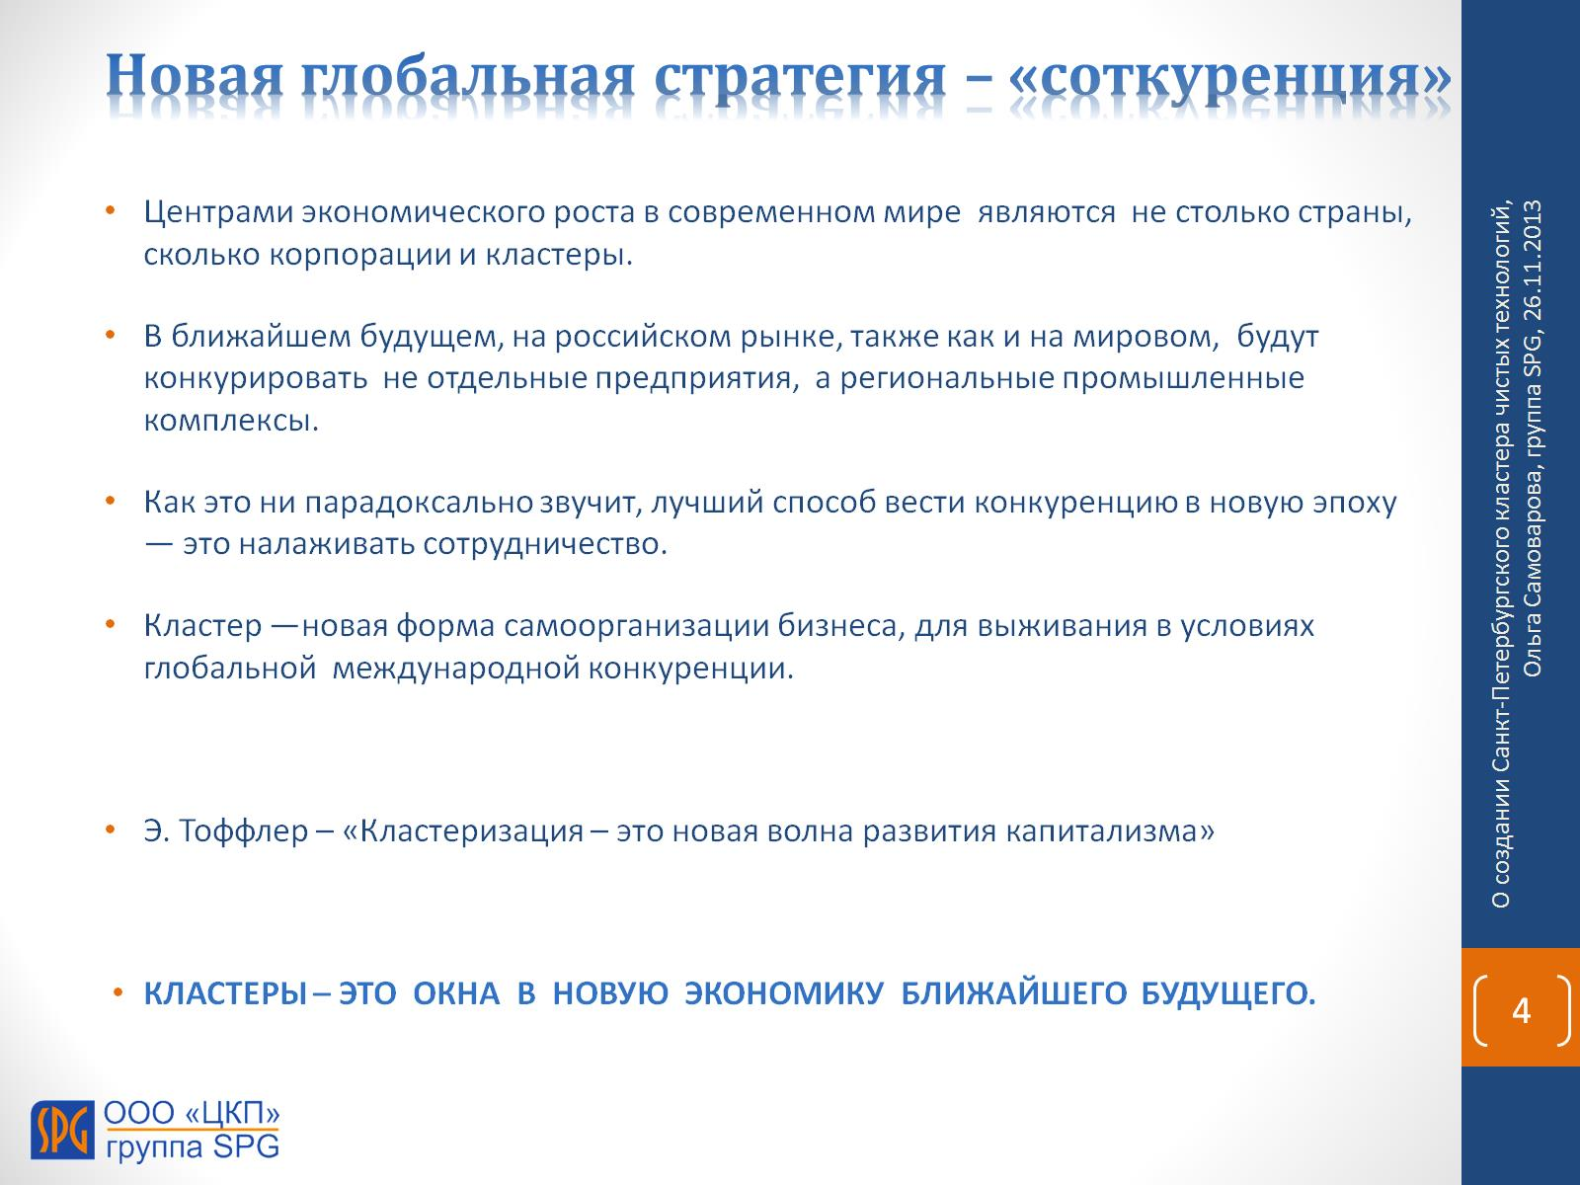

Slide 5
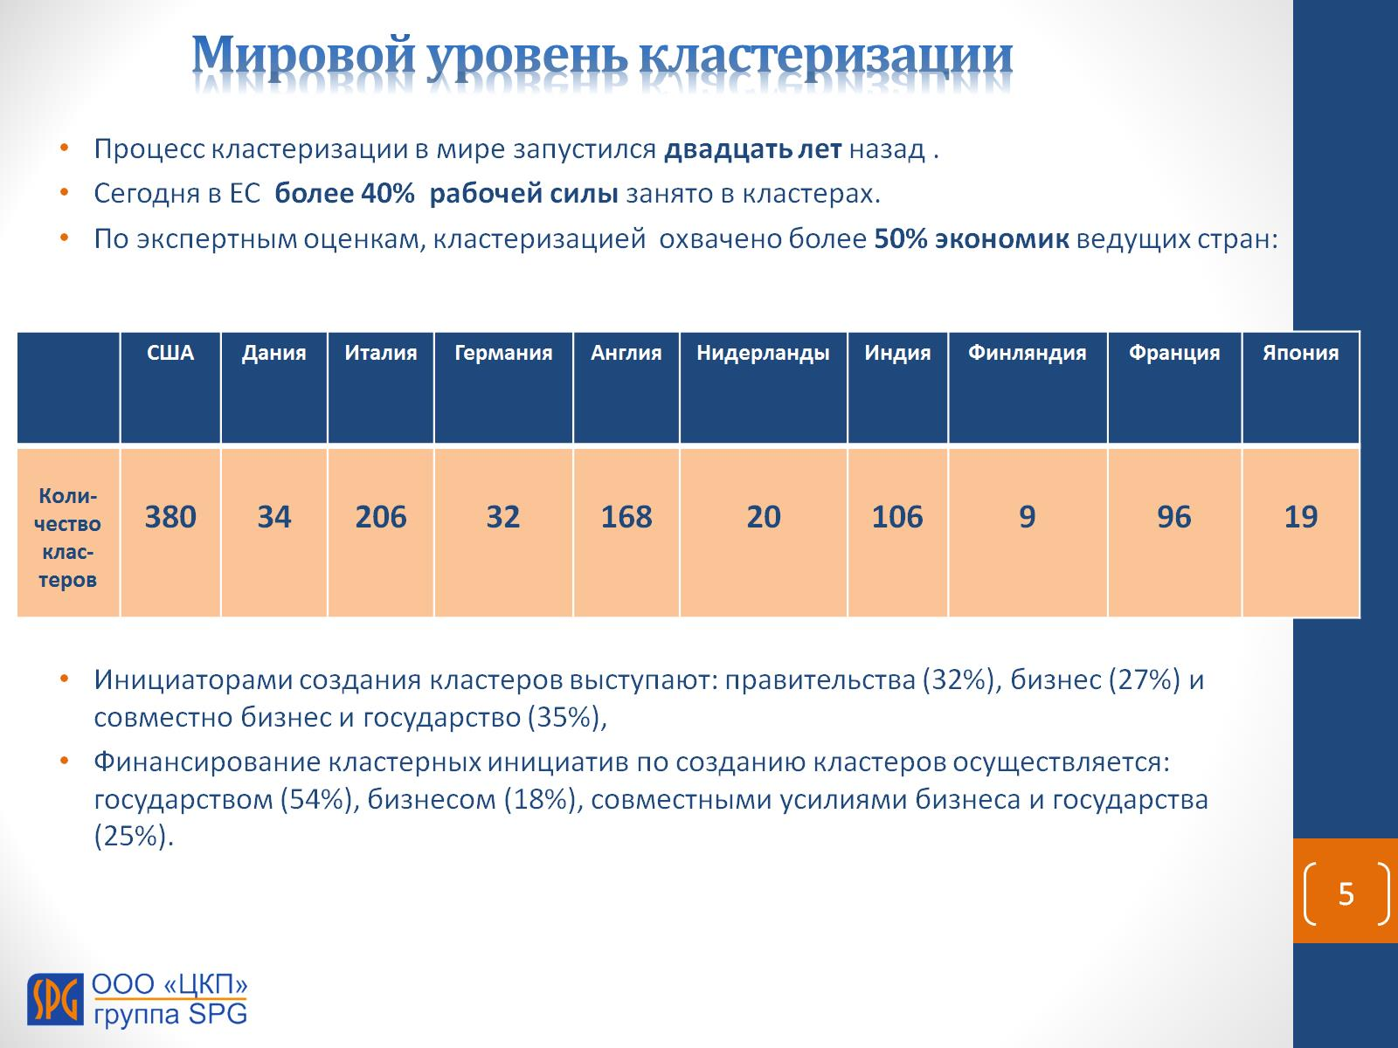
Мировой уровень кластеризации

Slide 6
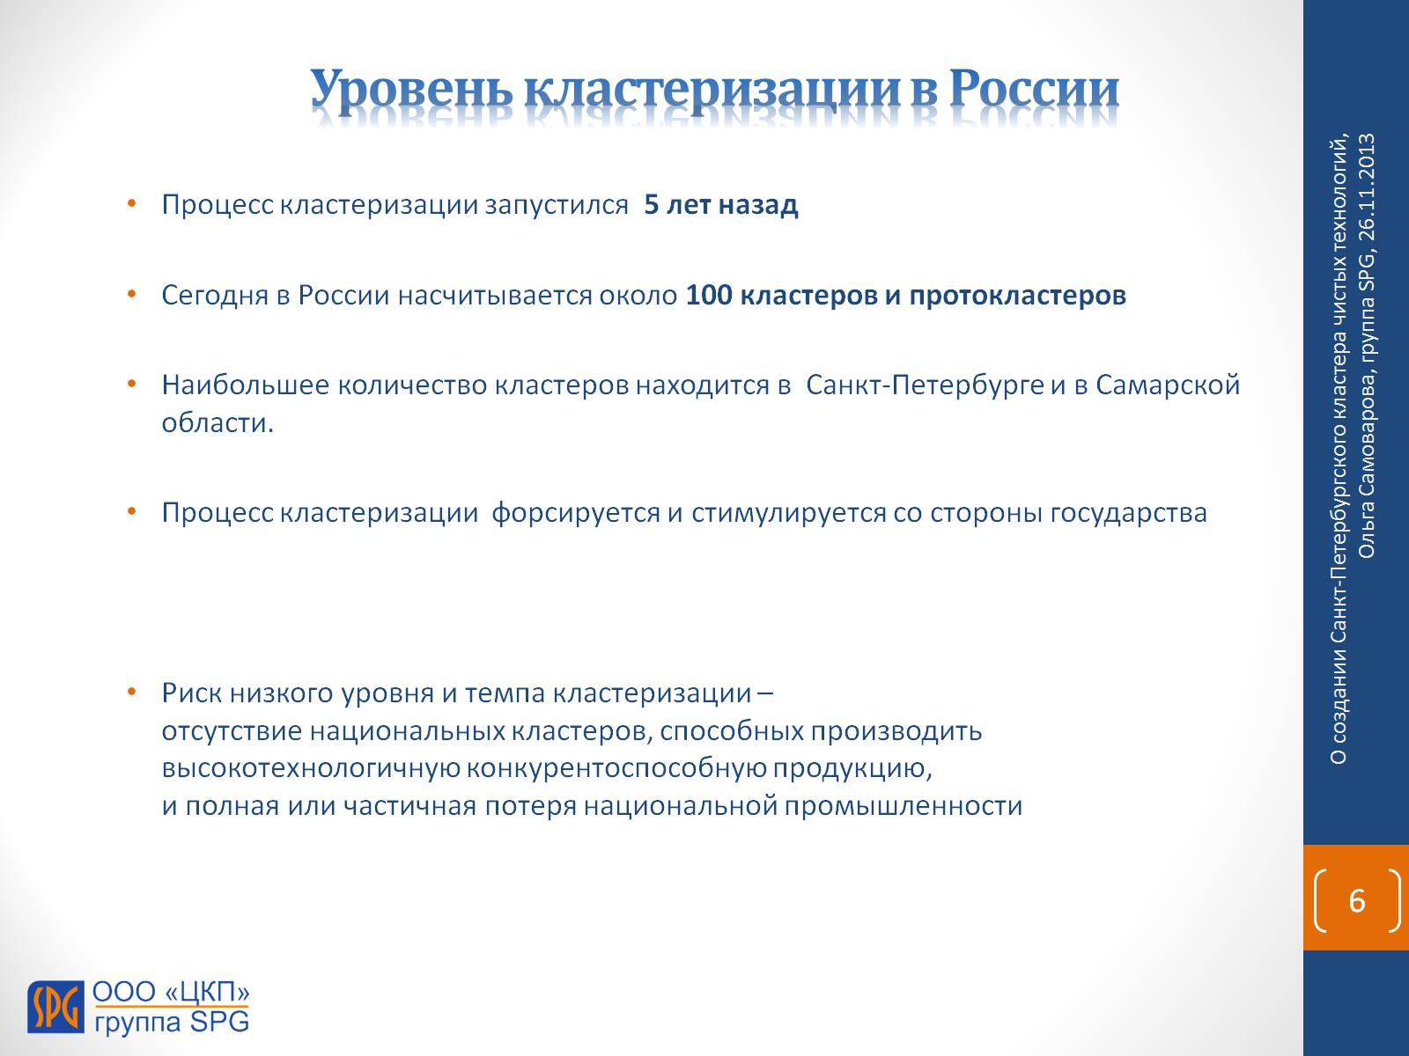
Уровень кластеризации в России

Slide 7
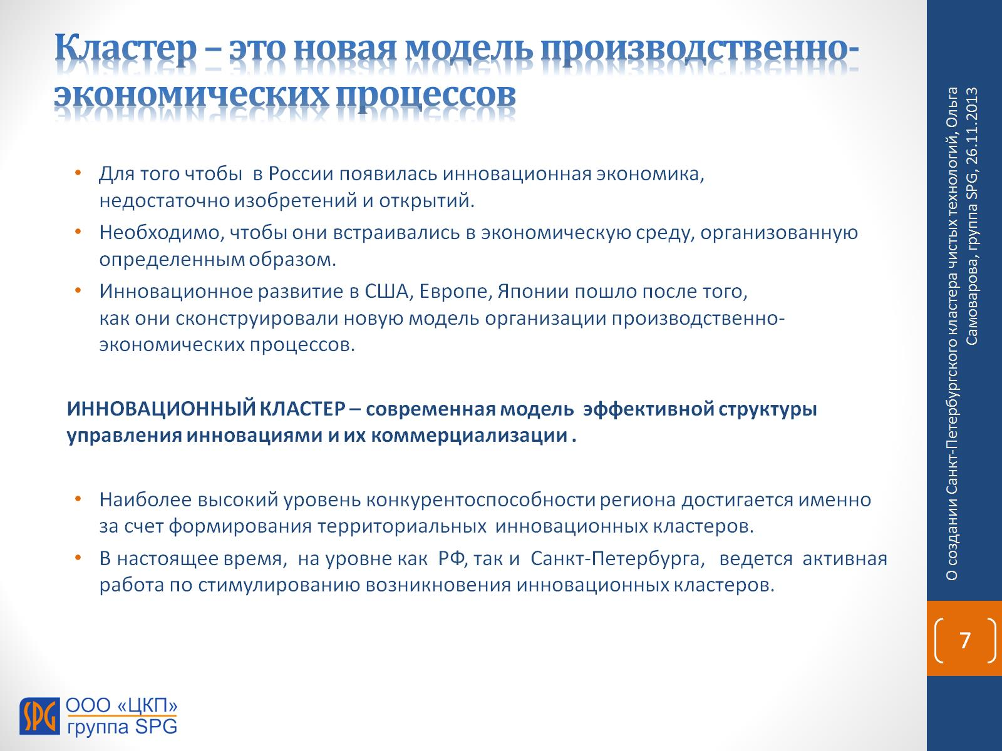
Кластер – это новая модель производственно-экономических процессов

Slide 8
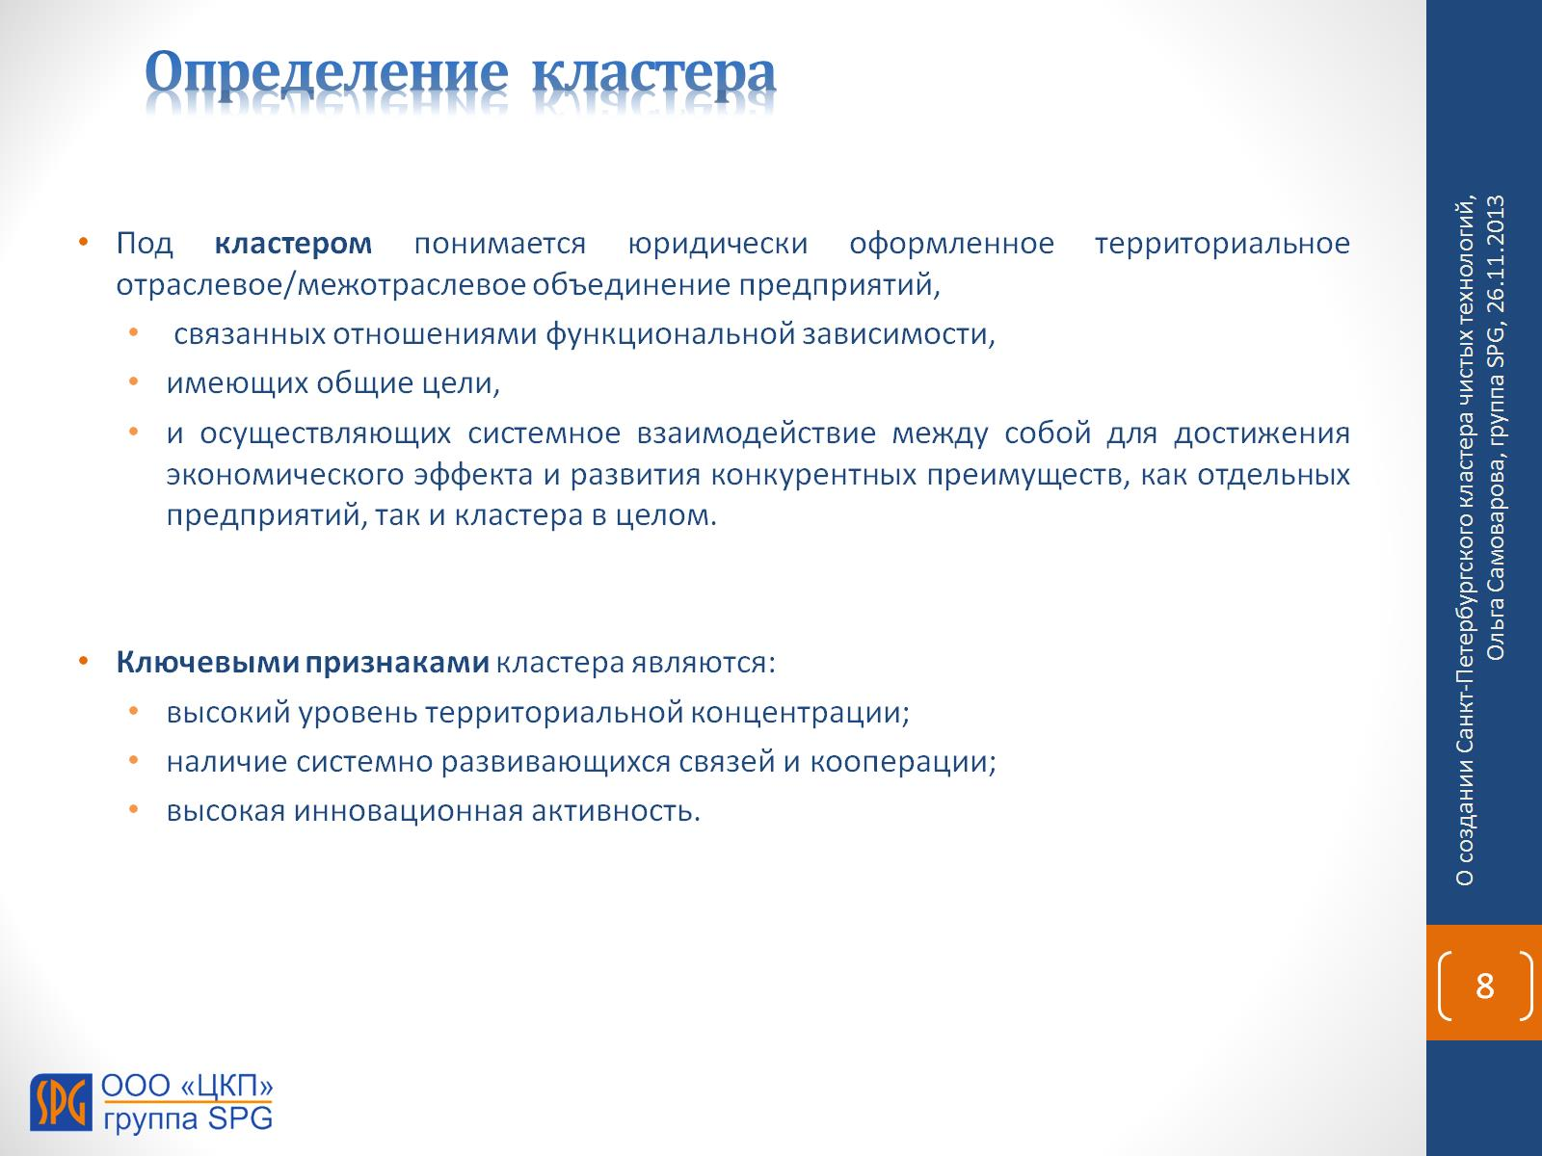
Определение кластера

Slide 9
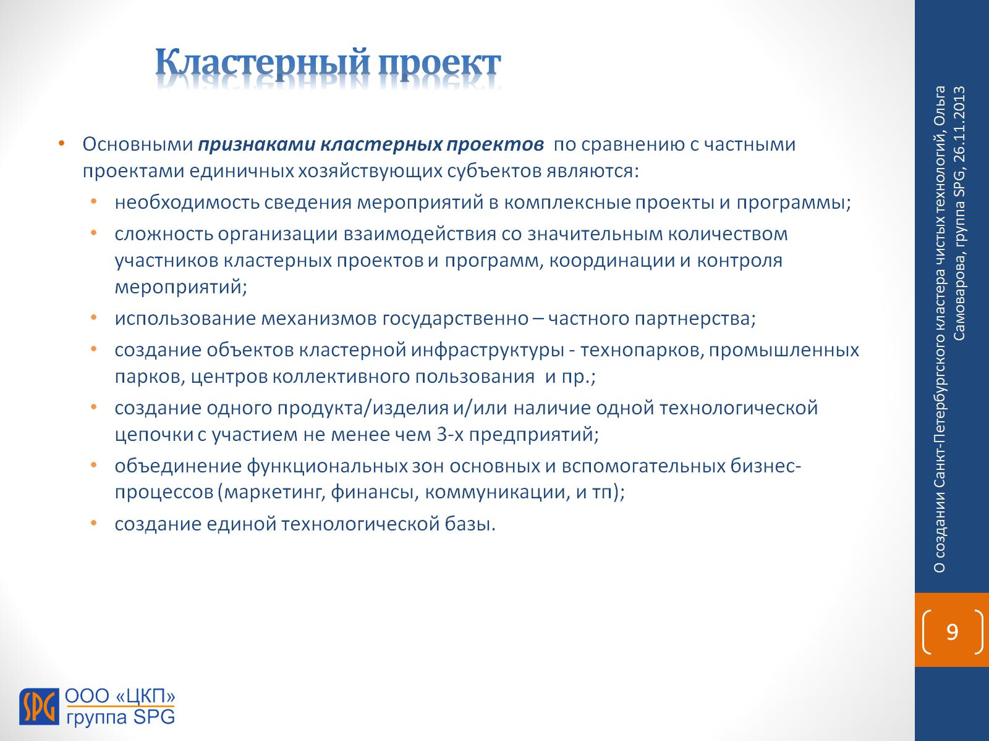
Кластерный проект

Slide 10
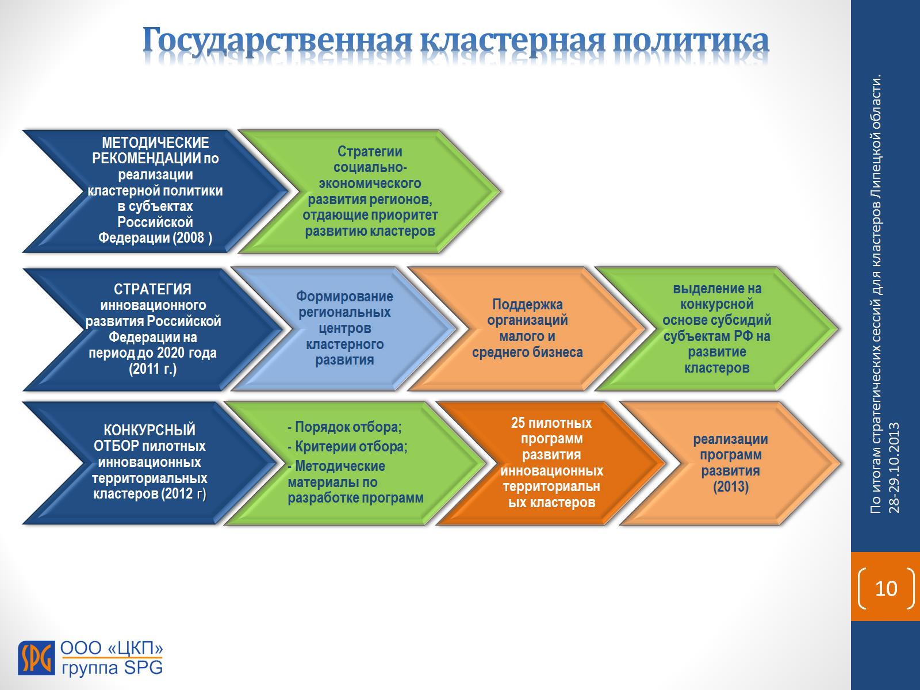
Государственная кластерная политика

Slide 11
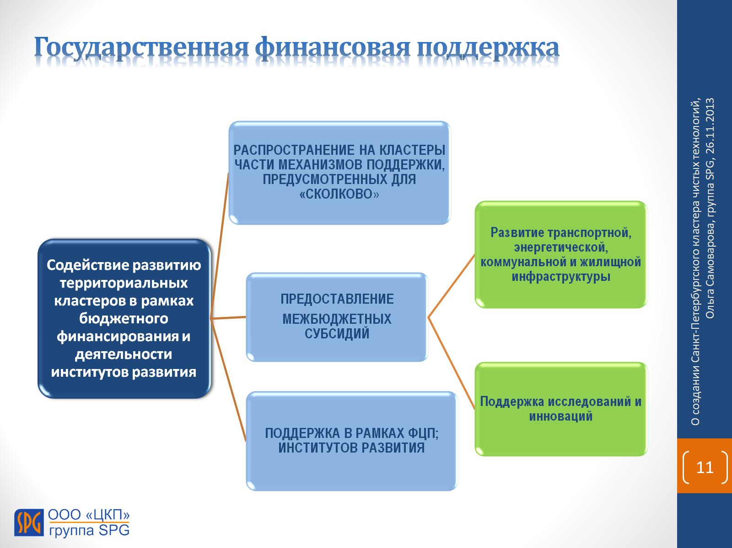
Государственная финансовая поддержка

Slide 12
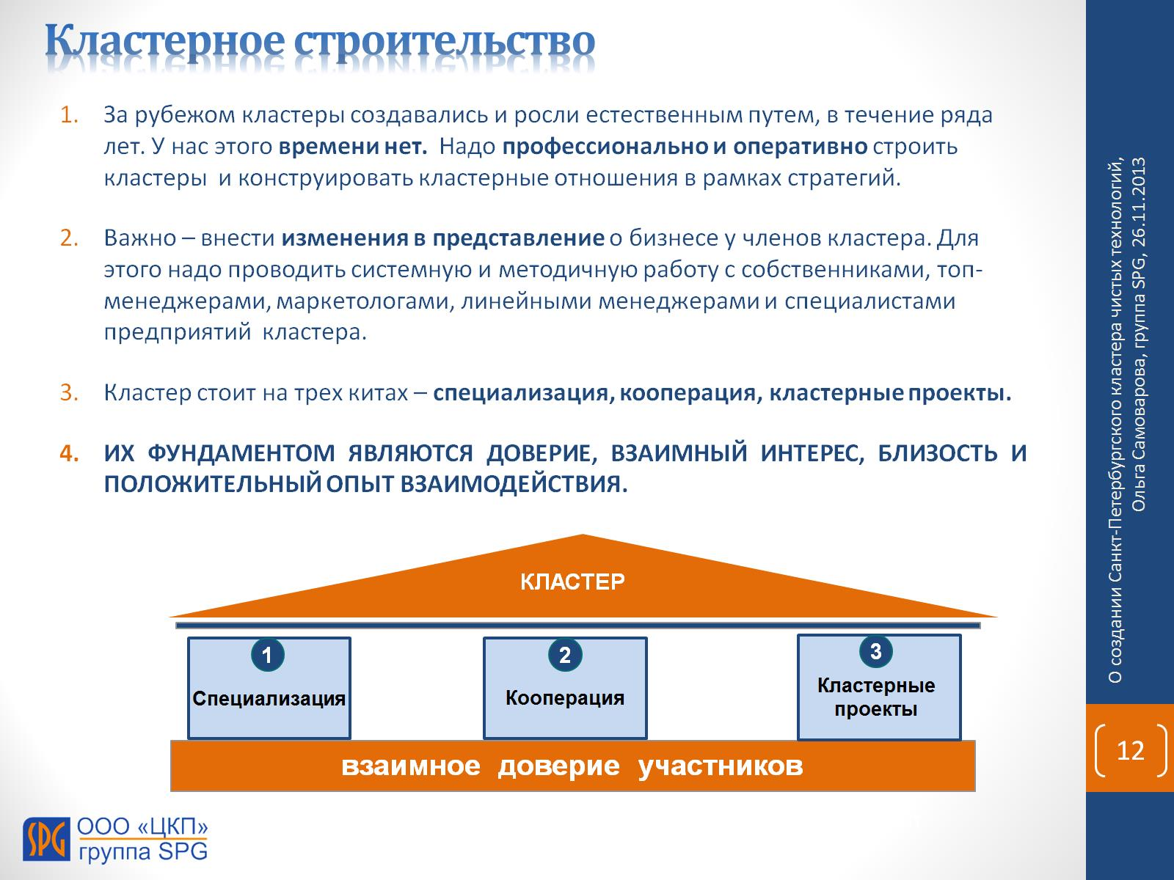
Кластерное строительство

Slide 13
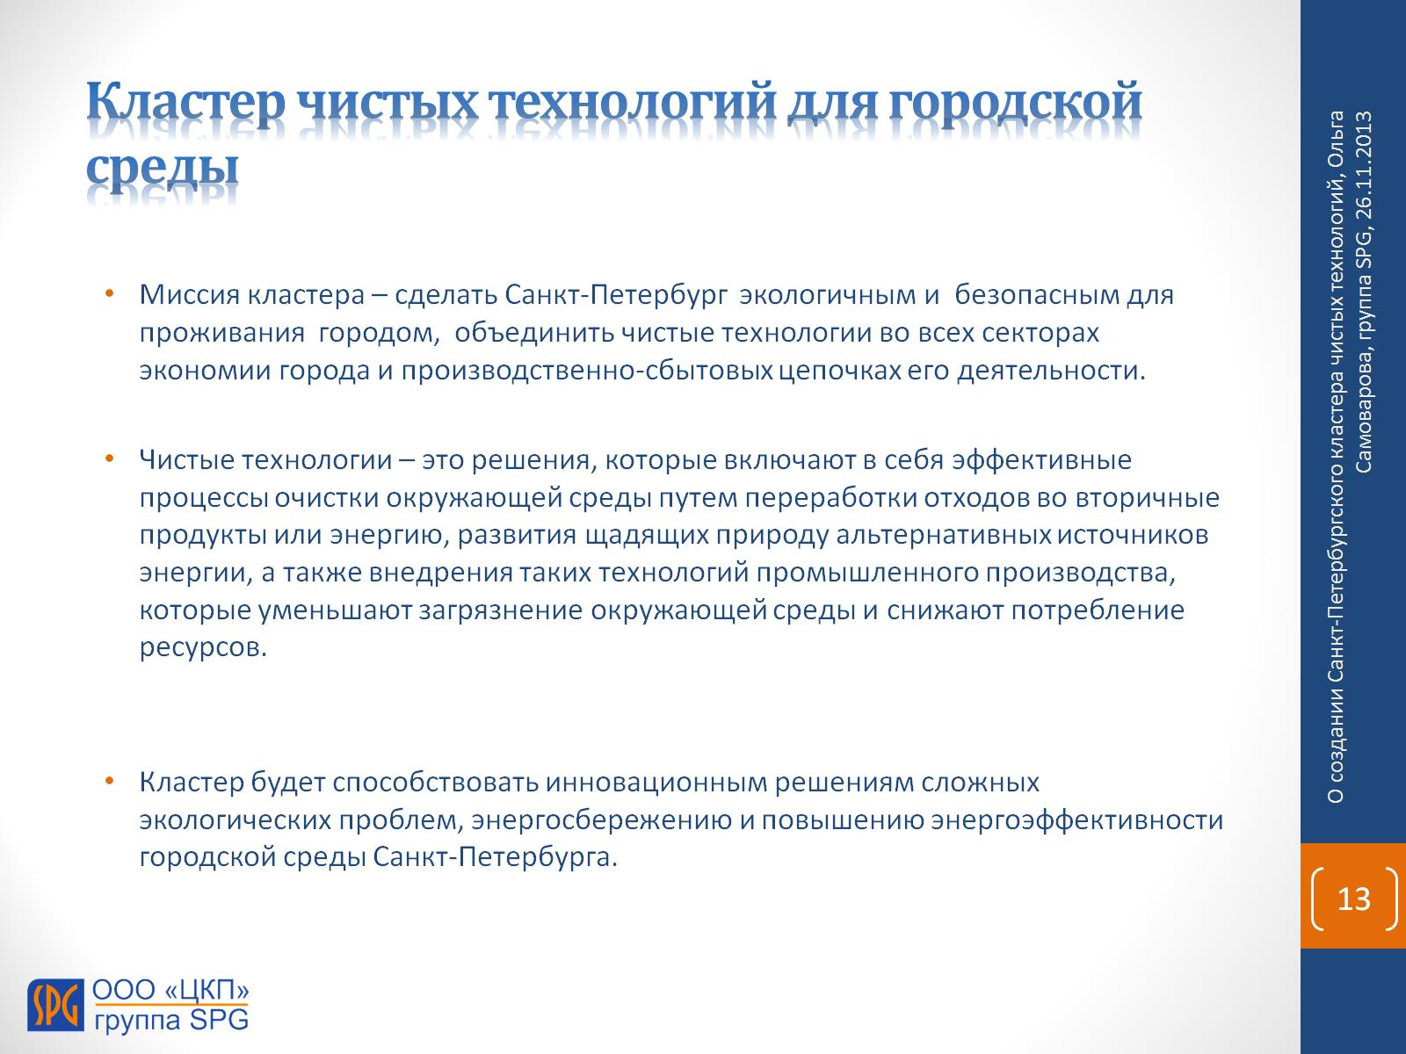
Кластер чистых технологий для городской среды

Slide 14
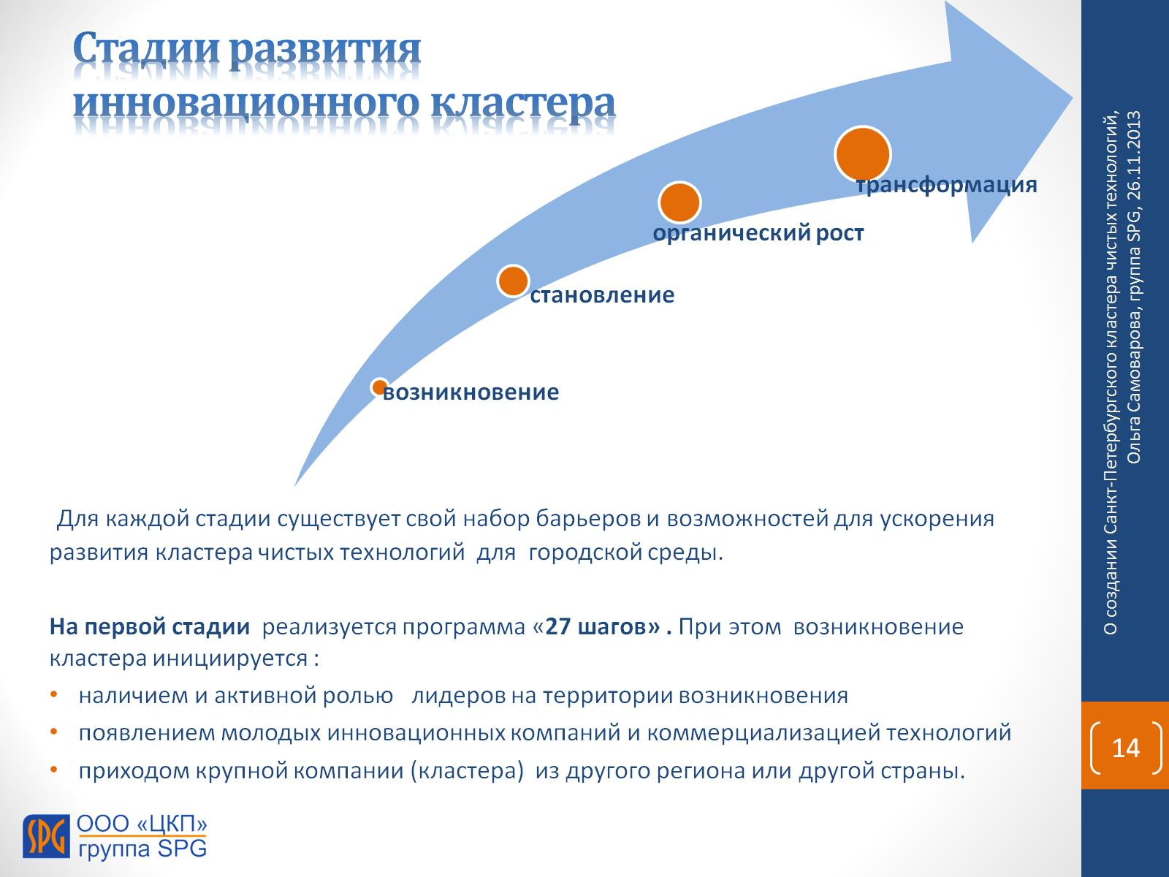
Стадии развития инновационного кластера

Slide 15
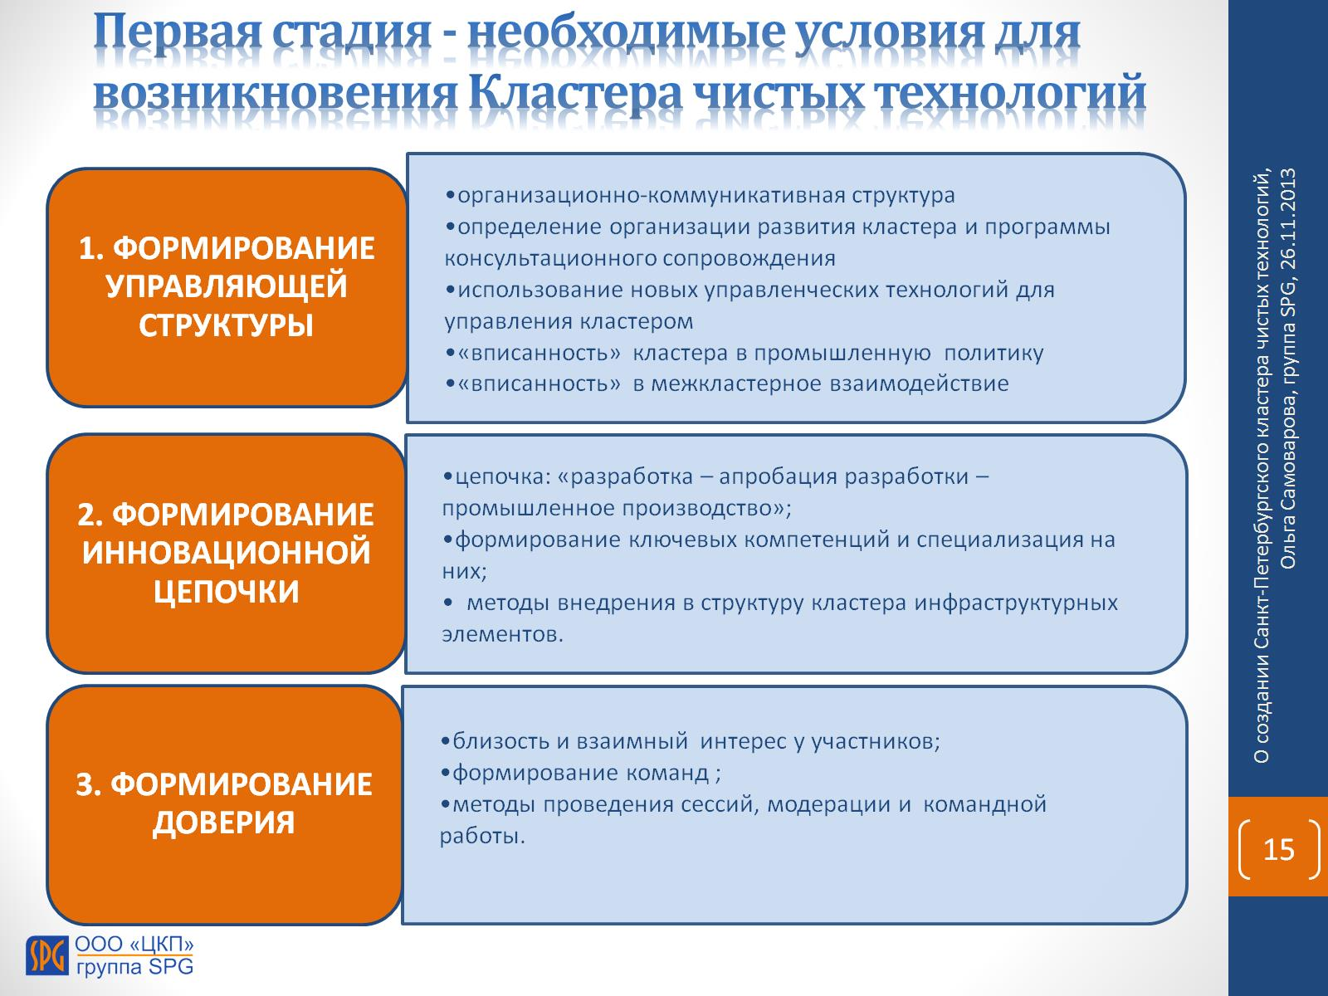
Первая стадия - необходимые условия для возникновения Кластера чистых технологий

Slide 16
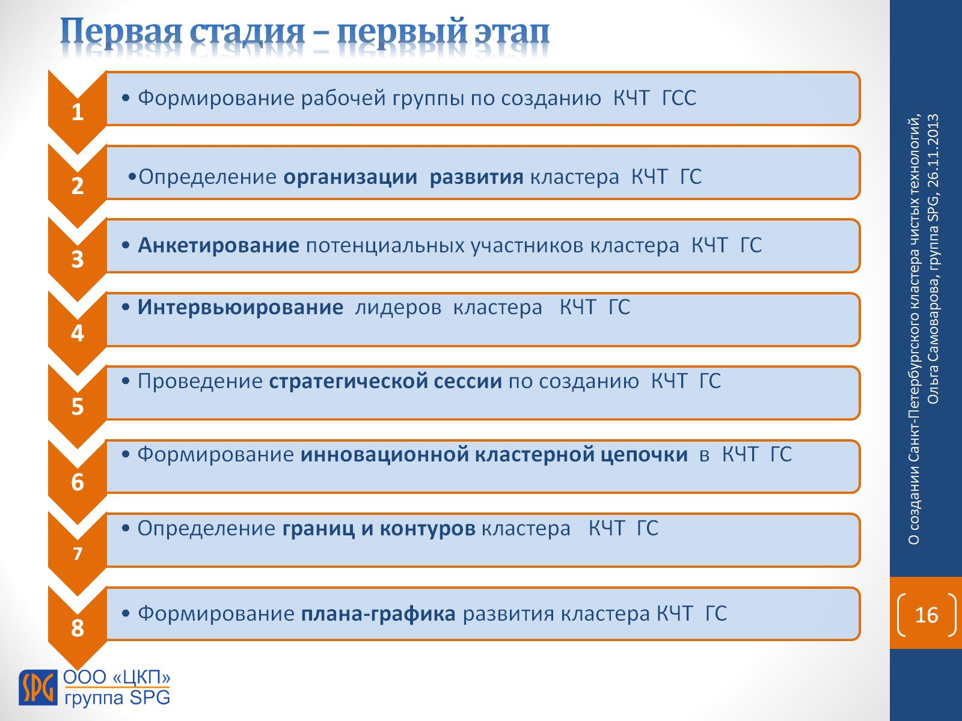
Первая стадия – первый этап

Slide 17
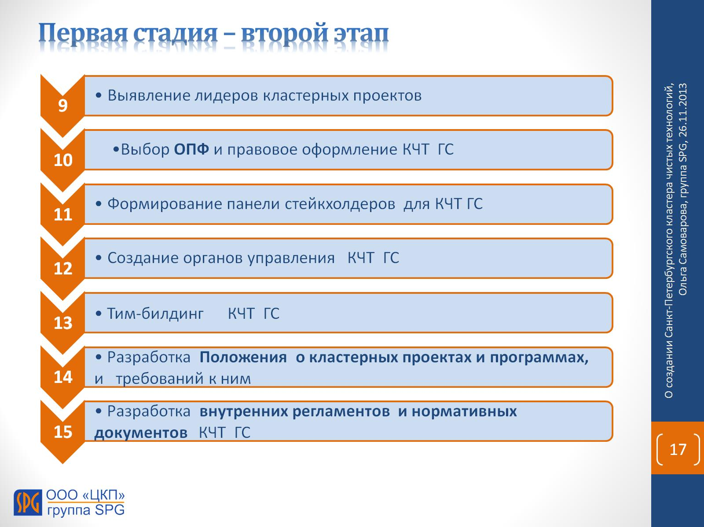
Первая стадия – второй этап

Slide 18
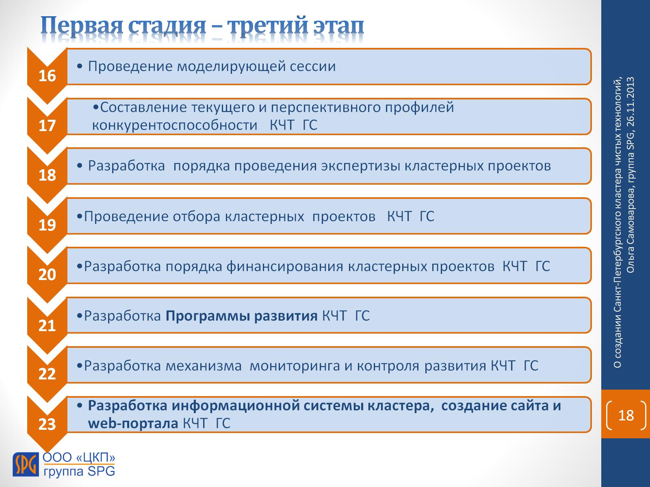
Первая стадия – третий этап

Slide 19
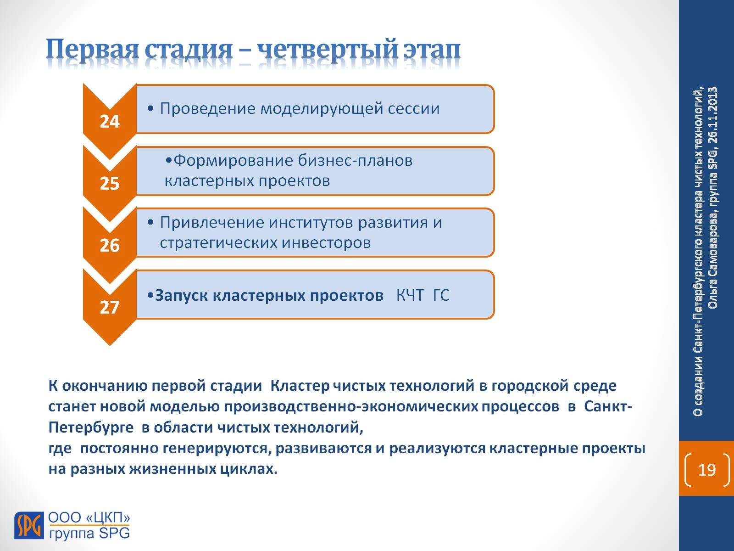
Первая стадия – четвертый этап

Slide 20
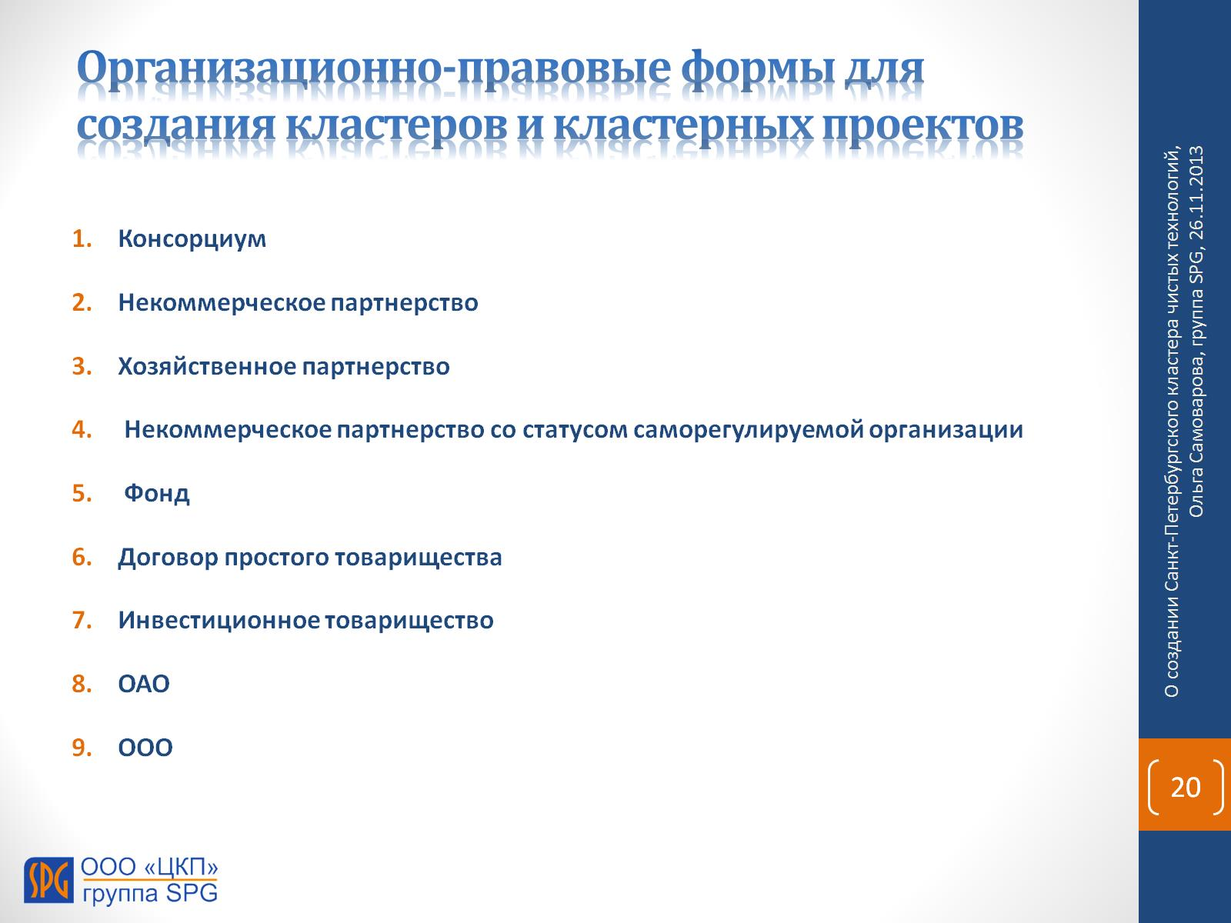
Организационно-правовые формы для создания кластеров и кластерных проектов

Slide 21
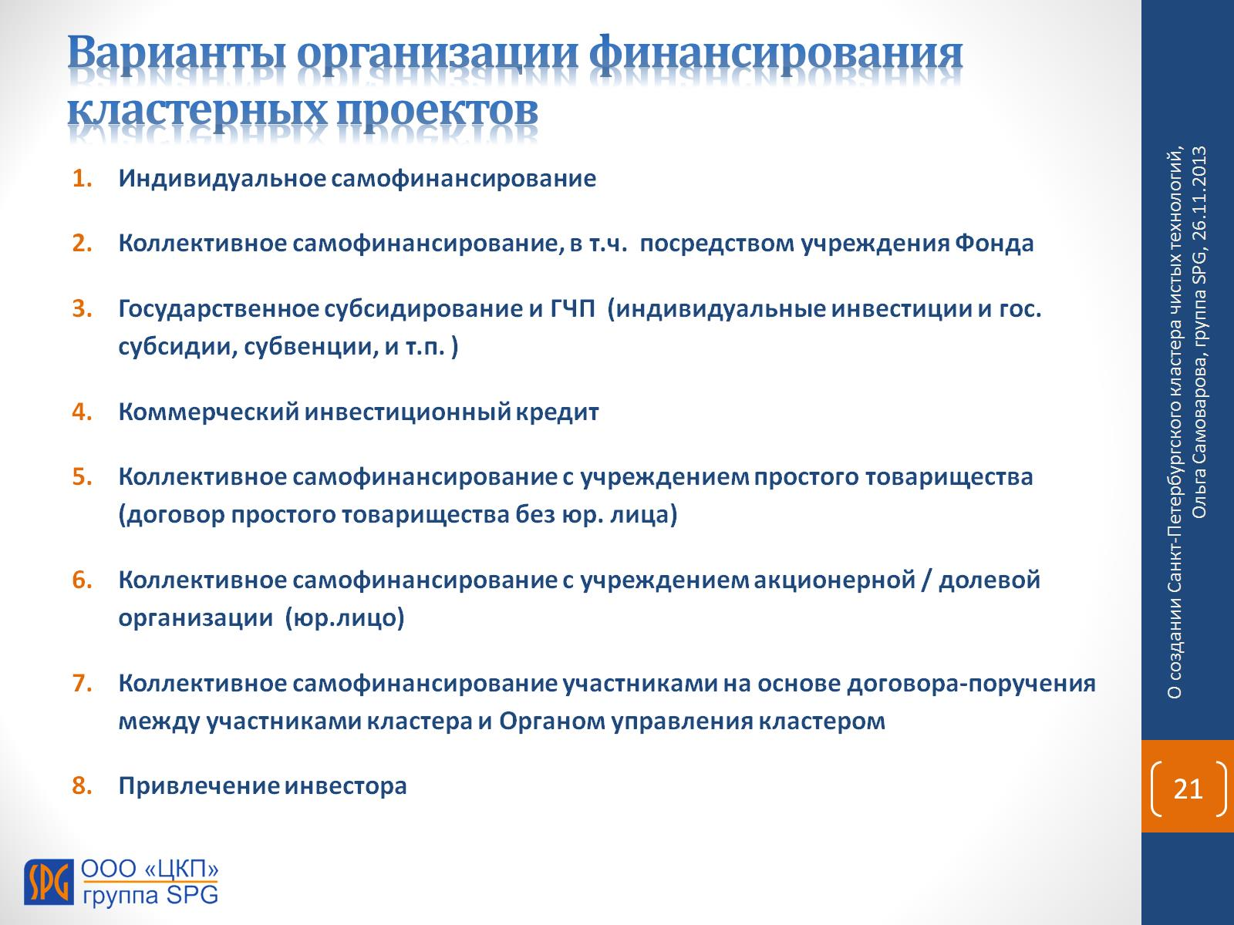
Варианты организации финансирования кластерных проектов

Slide 22
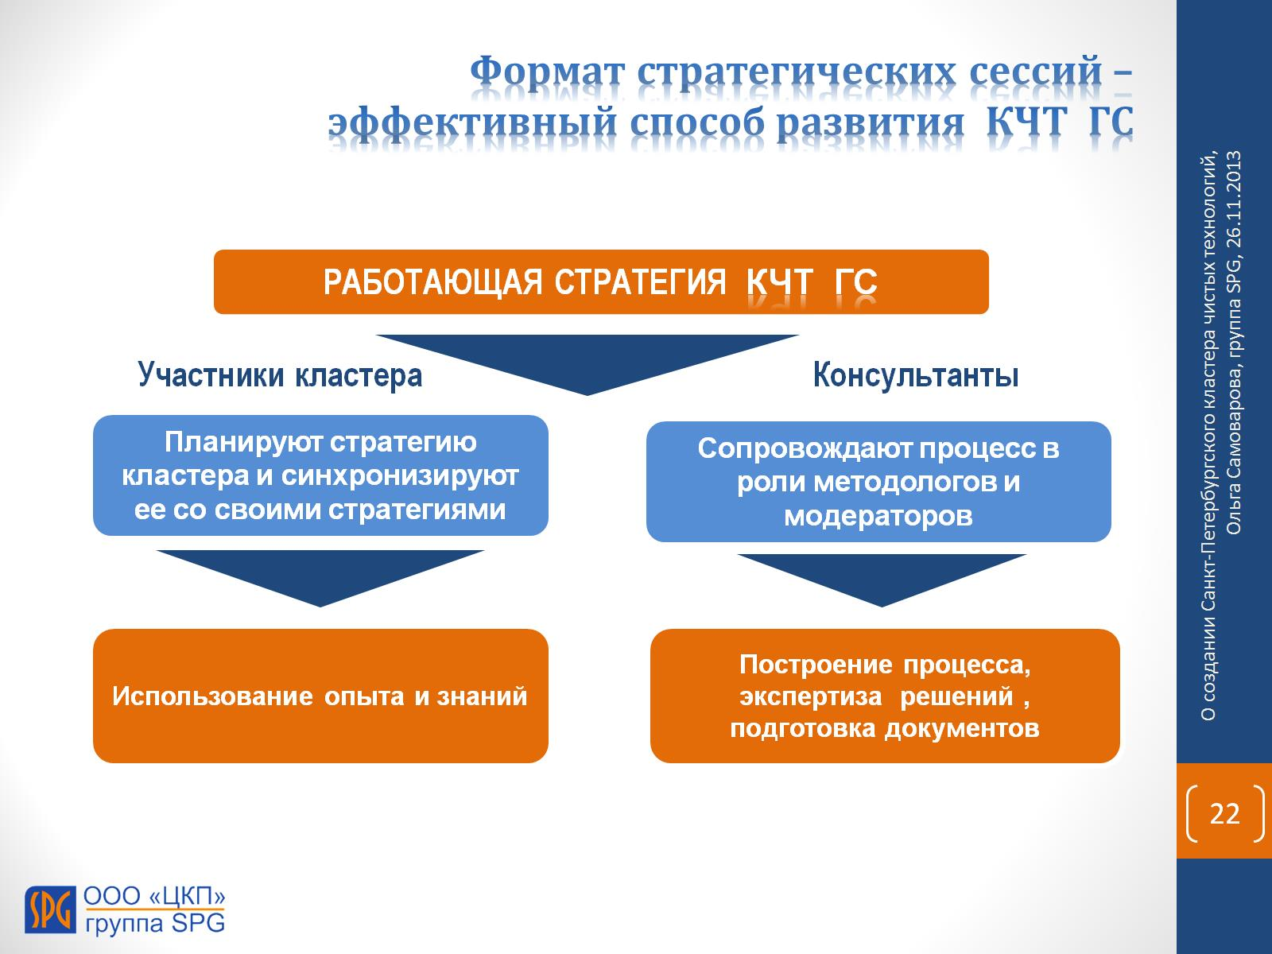

Slide 23

Спасибо за внимание!!
Ольга Самоварова
Председатель Комитета по кластерной политике
Союза промышленников и предпринимателей Санкт-Петербурга
Президент группы компаний SPG, руководитель проекта «Кластерная лаборатория»
+7 (812) 313 - 3 1 – 21 samovarova@spg-group.ru

